Slide 1
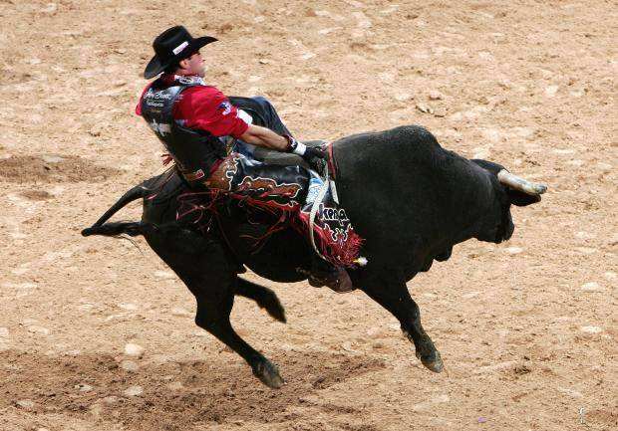

骑牛比赛

Slide 2

tè
guān
jǐ
特
别
观
看
好几个
shù
jì
yì
xìng
bó
zhì
束
花
技
艺
兴
致
勃勃
一

Slide 3
上千
次
liǎng
wèi
cì
chāo
两
位
高
超
献
zhōu
zhī
xiàn
南
美
洲
上
一
只

Slide 4
guǎn
jǐn
rè
liè
zhǎng
尽
管
热
烈
声
掌
céng
jīng
zhōu
wéi
jǐ
曾
经
周
围
挤
满

Slide 5
shuāi
láo
fēng
Kuáng
摔
下来
牢牢
疯
狂
miǎo
sài chǎng
bèng
两三
赛
秒
场
蹦跳

Slide 6
多音字
1.河里只（zhī zhǐ）有一
只( zhī zhǐ)白鹅。
2.小明不在家，他只(zhǐ zhī)
好走了。

Slide 7
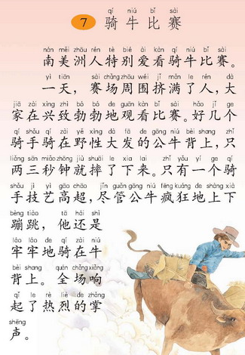
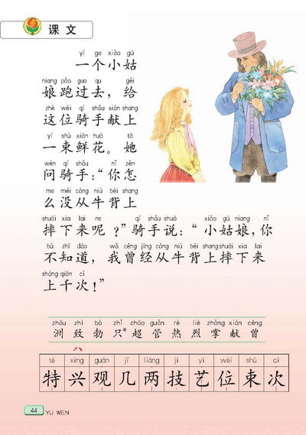
3.
1.
2.

Slide 8
（ ）的公牛
读课文 想一想
（ ）的骑手
野性大发
技艺高超
（ ）地观看比赛
（ ）的赛场
兴致勃勃
挤满人
为什么这位骑手没有从牛背上摔下来？
“我曾经从牛背上摔下来上千次！ ”

Slide 9
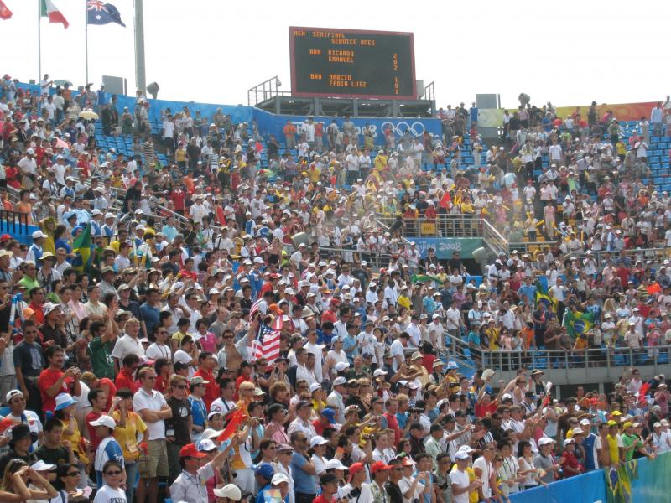
一天，赛场周围挤满了人，
大家兴致勃勃地观看比赛。

Slide 10
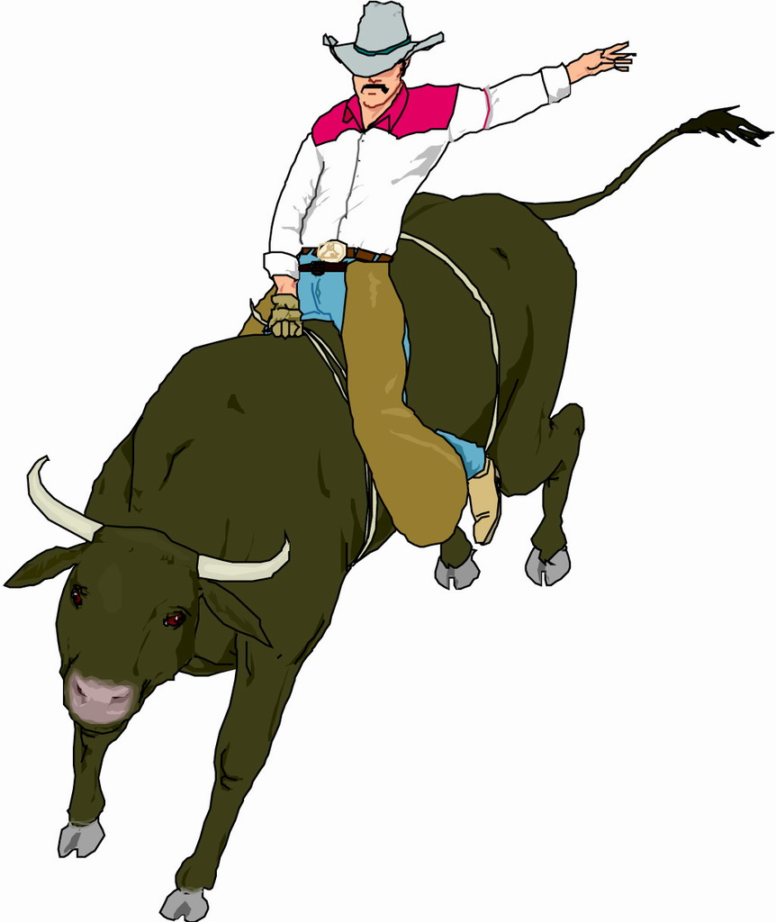
野性大发的公牛
疯狂地上下蹦跳
好几个骑手骑在野性大发的公牛
背上，只两三秒钟就摔了下来，
只有一个骑手技艺高超，尽管公
牛疯狂地上下蹦跳，他还是牢牢
地骑在牛背上。

Slide 11
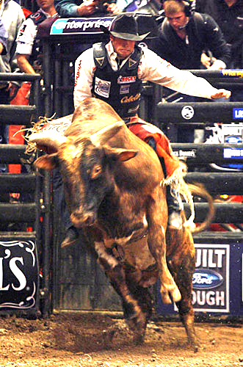
读课文的
第二段，
你从哪些句子
读出骑手
技艺高超？
技艺高超
2
3
4

Slide 12
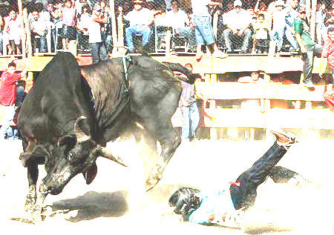
只有一个骑手技艺高超，尽管公牛疯狂地上下蹦跳，他还是牢牢地骑在牛背上。
牢牢地骑在牛背上
牢牢地
公牛疯狂地上下蹦跳

Slide 13
只有一个骑手
技艺高超，尽管
公牛疯狂地上下
蹦跳，他还是牢
牢地骑在牛背上。

Slide 14
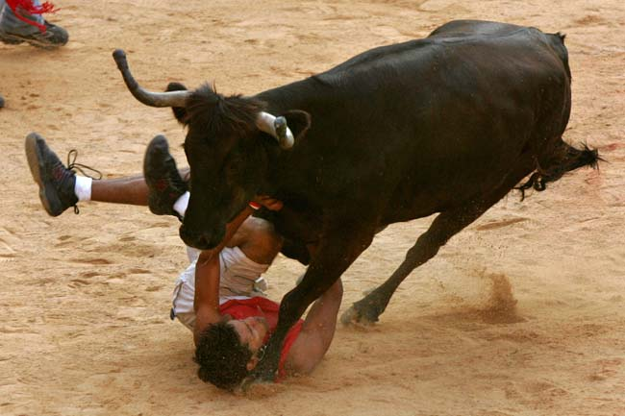
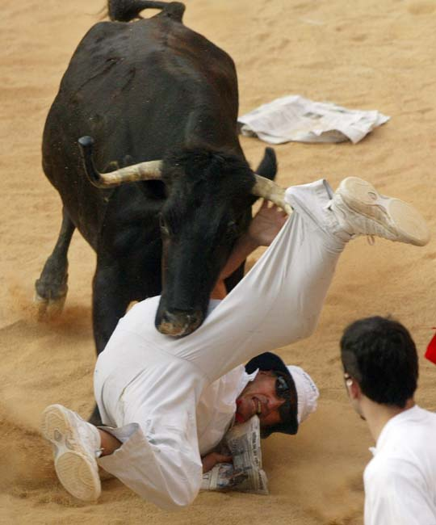
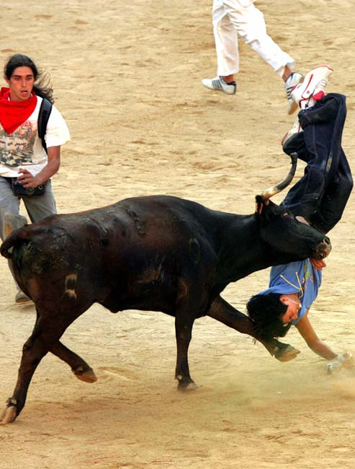
好几个骑手骑在野性大发
的公牛背上，只两三秒钟
就摔了下来！
好几个骑手
野性大发
只两三秒钟

Slide 15
好几个骑手骑在野性大发
的公牛背上，只两三秒钟
就摔了下来！
好几个骑手
对比
只有一个骑手技艺高超，
尽管公牛疯狂地上下蹦跳，
他还是牢牢地骑在牛背上。
只有一个骑手

Slide 16
热
烈
全场响起了热烈的掌声。

Slide 17
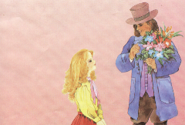
小姑娘，
你不知道，
我曾经从牛背上
摔下来上千次！
你不知道
曾经
上千次
一个小姑娘跑过去，给
这位骑手献上一束鲜花.她问
骑手：“你怎么没从牛背上摔
下来呢？”

Slide 18
曾经
现在
摔下来
上千次
牢牢地骑在
牛背上

Slide 19
“我曾经从牛背上摔下来上千次！”
高超的技艺是经过长期艰苦努力得来的。

Slide 20
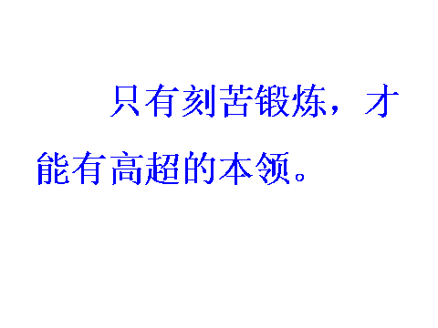
想想说说
从骑手的话中,我明白了
( )。

Slide 21
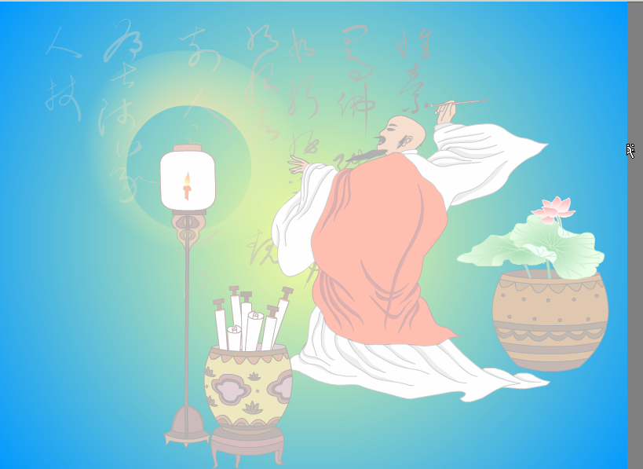

Slide 22
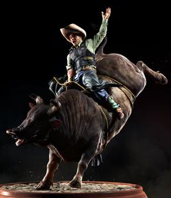
我懂得了：
1、世上无难事，只要肯登攀。
2、路在人走，事在人为。
3、有志者，事竟成。
4、只要功夫深，铁杵磨成针。
5、想要成功，先下苦功。

Slide 23







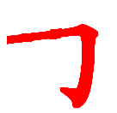


特
兴
观
几
两

Slide 24

技
艺
位
束
次

Slide 25

tè diǎn guān kàn
jǐ gè gāo xìng
liǎng wèi jì yì
特 点
观
看
高
几 个
兴
位
两
技 艺

Slide 26
读课文 想一想
在课文中找答案
（ ）的公牛
（ ）的骑手
野性大发
技艺高超
（ ）地观看比赛
兴致勃勃
为什么这位骑手没有从牛背上摔下来？
“我曾经从牛背上摔下来上千次！ ”

Slide 27
填空：
1.一天，赛场（ ）挤满了人，大家在（ ）地
观看比赛。
（1）句中“（ ）”说明人多。
（2）句中“（ ）”
写出观众劲头很足，情绪很高。
周 围
兴致勃勃
挤满
兴致勃勃

Slide 28
2..只有一个骑手（ ），
尽管公牛疯狂地（ ），
他还是（ ）地骑在
（ ）上。
（1）这句话中告诉我们公牛
（ ）
骑手（ ）。
技艺高超
上下蹦跳
牢牢
牛背
疯狂地上下蹦跳
牢牢地骑牛背上

Slide 29
填空:
一( )骑手 一( )掌声 一( )比赛
一( )公牛 一( )小姑娘 一( )鲜花
( )的掌声 ( )的骑手
( )地比赛 ( )的公牛
( )的姑娘
位
阵
次
头
个
束
热烈
技艺高超
激烈
野性大发
激动

Slide 30
作业：
1、在习字册上正确美观地书写生字。
2、有感情地朗读课文。
3、和小伙伴们说一说课后第三题的答案。
比赛时这位骑手为什么
没有从牛背上摔下来呢？

Slide 31
填空:
一( )骑手 一( )掌声 一( )比赛
一( )公牛 一( )小姑娘 一( )鲜花
( )的掌声 ( )的骑手
( )地比赛 ( )的公牛
( )的姑娘
位
阵
次
头
个
束
热烈
技艺高超
激烈
野性大发
激动

Slide 32
填空：
1.一天，赛场（ ）挤满了人，大家在（ ）地
观看比赛。
（1）句中“（ ）”说明人多。
（2）句中“（ ）”
写出观众劲头很足，情绪很高。
周 围
兴致勃勃
挤满
兴致勃勃

Slide 33
2..只有一个骑手（ ），
尽管公牛疯狂地（ ），
他还是（ ）地骑在
（ ）上。
（1）这句话中告诉我们公牛
（ ）
骑手（ ）。
技艺高超
上下蹦跳
牢牢
牛背
疯狂地上下蹦跳
牢牢地骑牛背上

